Slide 1
Bienvenue
2024-2025

Slide 2
L’administration des PALS
M. Jérôme Croteau, directeur
Mme Karine Morin, directrice adjointe
Mme Jacinthe Vaillant, aide à la direction
M. Mélanie Cayouette, coordonnatrice des disciplines
Mme Gaëlle Daniel, secrétaire
Mme Andrée-Anne Gourde, secrétaire aux admissions

Slide 3
Notre équipe
des services complémentaires
Mme Sophie Breton, psychoéducatrice
Mme Isabelle Côté, conseillère d’orientation(isabelle.cote@cssdn.gouv.qc.ca)
Mme Monika Leclerc, orthopédagogue (rôle conseil pour 3e, 4e et 5e secondaire)
Mme Caroline Tremblay, éducatrice spécialisée
Mme Justine Lévesque-Nadeau, éducatrice spécialisée

Slide 4
Notre équipe
des services complémentaires
(suite)
M. Jérôme Dumont, responsable des sports
Mme Lise Bergeron, technicienne en loisirs
Mme Sylvie Pruneau, ADPEC
Mme Stéphanie Bernier, ADPEC
Mme Karine Petit et Valérie L’Italien, infirmières
Mme Nadine Beaulieu et M. Alain Côté, surveillants d’élèves
Mme Josy Vallerand-Mercier, surveillante d’élèves (local d’études)

Slide 5
AUTRES SERVICES
Agents de sécurité
Policier-école

Slide 6
Nos trois valeurs
Persévérance
Engagement
Collaboration

Slide 7
PARTICULARITÉS DE L’HORAIRE
Horaire régulier
Horaire inversé
Dîner (et récup.) : 11h55 à 12h25
Dîner (et récup.) : 11h30 à 12h
Dates importantes
Fin de l’étape 1 : 7 novembre 2024. Rencontre de parents 14
nov. en soirée
Fin de l’étape 2 : 7 février 2025. Rencontre de parents 20 février
en soirée.
Périodes sans discipline : 2 au 21 juin 2025.

Slide 8
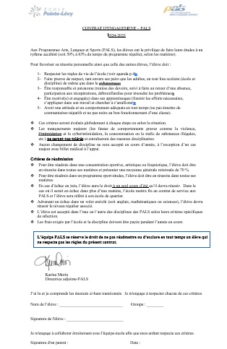
CONTRAT
D’ENGAGEMENT
PALS

Slide 9
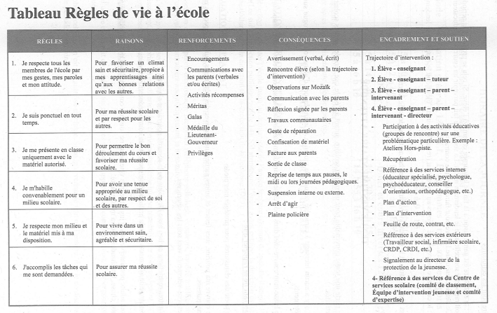
RÈGLES DE L’ÉCOLE
(agenda p. 2 et suivantes) SVP en prendre connaissance

Slide 10
Code vestimentaire
(agenda p. 3)
Il est important de se rappeler que :
Porter des chaussures pour protéger tes pieds ;
Couvrir ta poitrine, tes fesses et autres parties intimes avec des vêtements qui sont opaques et non transparents ;
Les sous-vêtements vont sous les vêtements ;
Tu changes de vêtement pour la pratique d’un sport ou d’un cours d’éducation physique.

Slide 11
Code vestimentaire
(suite) (agenda p. 3)
L'élève porte une tenue convenable pour un milieu scolaire : à l’école, lors des activités et des sorties scolaires.​
Il n’y a aucun message à caractère sexuel, de violence, d’intimidation, d’alcool ou de drogue sur les vêtements.​
​
L'élève laisse son couvre-chef dans son casier avant de monter en classe.​
​

Slide 12
​
Utilisation du cellulaire
Il doit demeurer dans le casier barré pendant les heures de cours. L’élève peut l’utiliser pendant les pauses et le midi.
Protocole lors de la saisi du cellulaire.
​

Slide 13
​
Utilisation du chromebook
L'élève est responsable du Chromebook qui lui a été prêté;​
​
Il le suivra pendant tout son parcours à Pointe-Lévy;​
​
L'élève doit s’assurer qu’il est chargé et qu’il fonctionnera pendant ses cours;​
​
En cas de bris, l'élève doit se présenter au magasin scolaire.​
​

Slide 14
Informations diverses
CADENAS (cadenas à combinaison fixe et non à combinaison modifiable)
1 = Casier
1 = Éducation physique
APPAREILS ÉLECTRONIQUES EN CLASSE (agenda p. 2 et 3)
Utilisation permise seulement sur autorisation de l’enseignant.
Aucun cellulaire en classe.
Jamais lors des évaluations.
SALLE D’ENTREPOSAGE
Fermeture en cours de journée, l’horaire est affiché sur la porte.

Slide 15
Rôle de l’élève
L'élève doit arriver à l’heure en classe;​
​
L'élève doit apporter son matériel;​
​
L'élève s'engage dans sa réussite;​
​
L'élève consulte Mozaïk/agenda pour le travail à faire à la maison;​
​
L’école est un milieu de vie pour tous. ​
Tout le monde a droit au respect.​

Slide 16
Rôle du parent
Prendre le temps de s’informer de la journée de son enfant;
Aviser le secrétariat de l’école et le responsable de la discipline lors de l’absence de son enfant;
Communiquer et collaborer avec l’école lorsqu’un événement survient ou qu’une situation vous inquiète;
Informer le tuteur de toute problématique pouvant affecter son parcours;
Suivre l’évolution de son enfant sur Mozaïk..

Slide 17
Rôle du tuteur
Informer les élèves et les parents des règlements,
services et activités de l’école.
Assurer le suivi des observations.
Être en relation d’aide auprès des élèves (respect du contrat PALS & réussite scolaire).
Contacter les parents des élèves…
en début d’année, par téléphone, par écrit ou via Mozaïk ;
- en cours d’étape, au besoin
Agir à titre de conseil auprès du TES, de l’aide à la direction et de la direction adjointe.

Slide 18
ABSENCES vs LOCAL D’ÉTUDES
Le local d’études est situé à la bibliothèque et est
sous la supervision d’un adulte en tout temps.
L’élève y fait son travail scolaire.
Les élèves y sont référés :
Pour une reprise d’examen ;
Lorsque l’élève ne peut pratiquer sa discipline ou éduc
(blessure avec billet médical et entente avec la discipline/école) ;
Avant ou après une récupération flottante.
L’élève doit être présent pour toute la durée de la demi-journée.
Seul départ autorisé : Le parent doit se présenter au secrétariat des PALS pour venir chercher l’élève.

Slide 19
Soutien académique
Récupérations
Sur le web
2024-2025
À VENIR

Slide 20
Critères de réadmission
Pour être réadmis, l'élève doit avoir rempli et remis à l'école son
formulaire d'admission et d'inscription de l’année suivante en février ;
Pour être réadmis dans une concentration sportive, artistique ou linguistique, l’élève doit être en réussite dans toutes ses matières et présenter une moyenne générale minimale de 70 % ;
Pour être réadmis dans un programme sport-études, l’élève doit être en réussite dans toutes ses matières ;
En cas d’échec(s) en juin, l’élève aura droit à un seul cours d’été qu’il devra réussir. Dans le cas où il serait en échec dans plus d’une matière, l’école mettra fin au contrat de service aux PALS et l’élève sera référé à son école de quartier ;
Advenant un échec dans le volet enrichi (soit anglais, math ou sciences), l’élève devra réussir le niveau régulier associé ;
L'école se réserve le droit de ne pas réadmettre un élève qui ne respecte pas son contrat d’engagement aux PALS ;
L'élève est accepté dans l'une ou l'autre des disciplines des PALS, selon leurs critères spécifiques de sélection ;
Les frais exigés par l'école et la discipline ont tous été acquittés dans l'année.

Slide 21
SITES WEB
www.cssdn.gouv.qc.ca/pointe-levy/programmes-et-profils/programmes-arts-langues-sports-pals
Brochure d’informations par discipline
Coordonnées des responsables de discipline
Frais chargés aux parents
Etc.
www.cssdn.gouv.qc.ca/
pointe-levy
informations
Info parents
Sessions d’examens
Rencontres de parents
Etc.

Slide 22
IMPORTANT
Pour joindre le secrétariat des PALS
pointe-levy.pals@cssdn.gouv.qc.ca
ou
418-838-8402 poste 21413 (secrétariat des PALS)
Absence à l’école
plevy.palsabsences@cssdn.gouv.qc.ca
ou
Mozaïk
ou
418-838-8402 poste 21492

Slide 23
Merci
et
Bienvenue
aux
PALS !

Slide 24
v
TUTEURS 2e sec
Gr. 21 : Rosalie Giguère
Gr. 22 : Josiane Plante
Gr. 23 : Cynthia Pépin
Gr. 24 : Kyle Hawkins
Gr. 25 : Marie-Christine Morneau
Gr. 26 : Mélanie Gosselin
Gr. 27 : Patrick Levasseur
Gr. 28 : Hubert Ouellet

Slide 25
v
TUTEURS 3e sec
Gr. 31 : Olivier Montminy
Gr. 32 : Rosalie Carrier-Delisle
Gr. 33 : Annie Vézina
Gr. 35 : Karen Lavoie
Gr. 36 : Christian Gobeil
Gr. 37 : Marie-France Dorval
Gr. 38 : Lucie Morasse
Gr. 39 : Marie-Josée Blanchet

Slide 26
v
TUTEURS 4e sec
Gr. 40 : Jérôme Têtu
Gr. 41 : Alexe Baillargeon
Gr. 42 : Nancy Bourdages
Gr. 43 : Guy Lapointe
Gr. 44 : Mélanie L’Hérault
Gr. 45 : Marie-Ève Guilmette-Blais
Gr. 46 : Annie-Pier Guay
Gr. 47 : Hélène Dessureault
Gr. 48 : Jimmy Grenier

